Slide 1

올라운드
Web site Development Storyboard
Document Version | Last Updated | Planner | Department
1.0.1 | 2021.01.14 | 함현승 | 연구개발팀

Slide 2
Version | Date | Page | Description | Remarks
1.0.0 | 2020.12.01 | 최초배포 | 최초배포
1.0.1 | 2021.01.14 | 3,4,5 | 활동현황 상세 추가

Slide 3

내 조직
조직 정보
# 내 조직 - 조직 정보
1. 링크 - 클릭 시 각 항목의 링크로 이동 2. 수정링크 - 블랙만 수정가능 및 수정링크 등장 3. 팀 관리자 노출 - 팀 관리자로 지정된 인원 노출 ( 미분류 사용자는 섹션 비노출) 4. 날짜 이동 버튼 - 최초 노출 : 금월 - 이전 월 ~ 현재까지 조회 (금월이었을 때 좌측만 버튼 노출) 5. 상세보기 링크 - 클릭 시 연도별 활동현황 페이지로 이동 6. 월별 활동 현황 - 매출 해당 월 등록한 매출내역 총합 노출 - 미팅(초회, 제안, 계약, 리터치) 해당 월 상담 일지의 상담종류별 종합 노출 7. 전월대비 변동값 - (전월실적 - 금월 실적) 변동값 노출
내 조직
1
조직 정보
전체직원
공지사항
홈
고객사
기업 정보
2
수정
내 조직
기업명
대표번호
팩스번호
사업자등록번호
뉴본홀딩스
02-3442-0127
02-3442-0126
125-45-67890
내 정보
관리자
사업지 주소
서울시 강남구 테헤란로 28길41 뉴본홀딩스
부서 정보
부서명
부서 관리자
3
컨설팅사업본부2팀
이근웅 대표
이경로 부대표
손근호 이사
윤범상 팀장
이근학 차석
월별 활동 현황
컨설팅사업본부2팀
4
5
상세보기
<
2020년 12월
<
6
초회미팅
계약미팅
리터치미팅
매출
제안미팅
1억 4천만원
100건
50건
30건
30건
7
+100만원
+2건
+2건
-2건
-2건

Slide 4
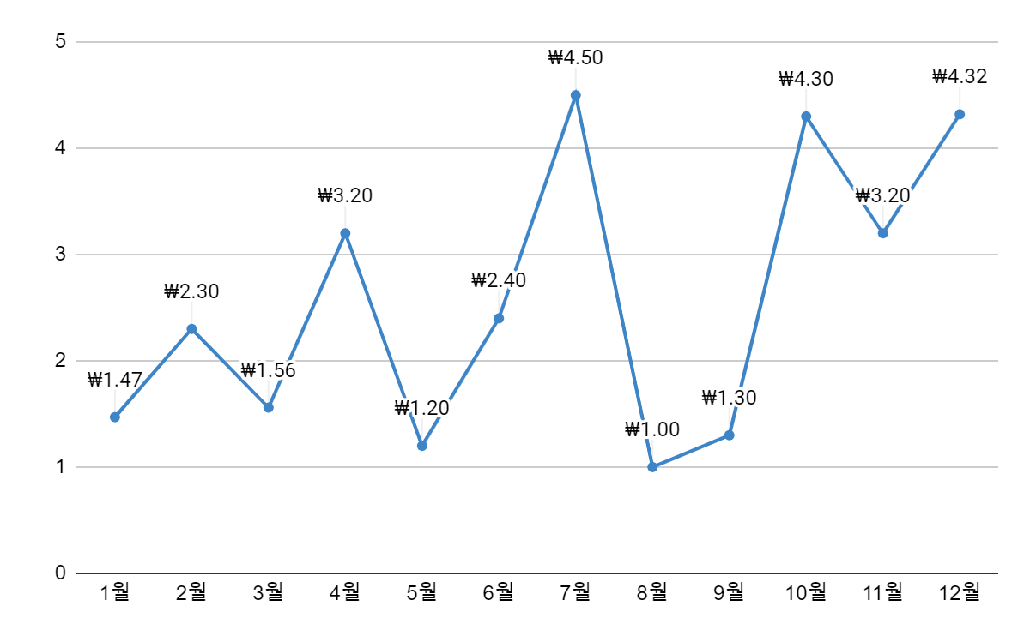
내 조직
활동 현황 상세
# 내 조직 - 활동 현황 상세
# 연도에 따른 매출 차트 1. 뒤로가기 링크 - 클릭 시 조직정보 페이지로 이동
월별 매출
1
뒤로가기
홈
매 출
미 팅
캘린더
<
2020년
<
고객사
내 조직
단위 (억)
내 정보
관리자
매출액
(만원)

Slide 5
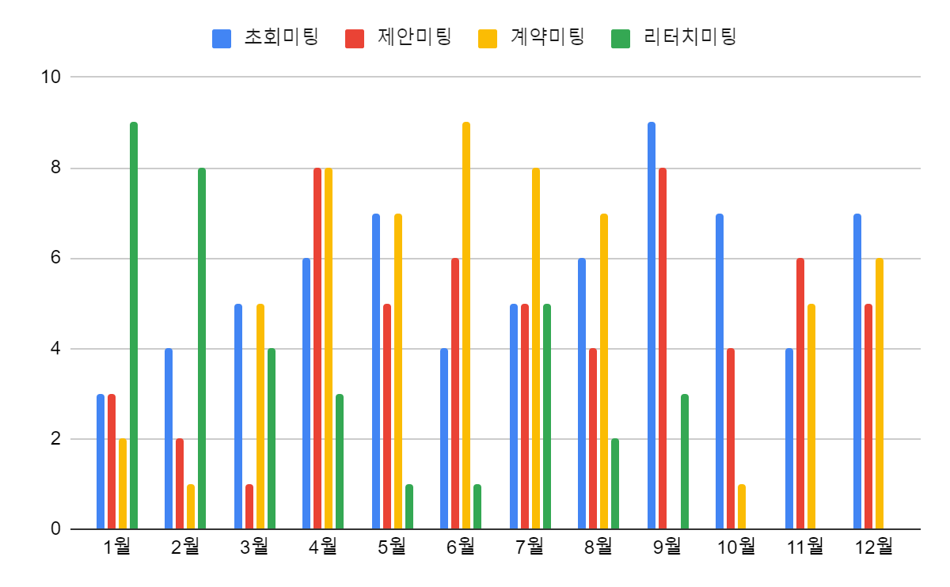
내 조직
활동 현황 상세
# 내 조직 - 활동 현황 상세
# 연도에 따른 미팅 차트 1. 항목 체크 - 체크된 항목 차트 노출 - 체크 해제된 항목은 비노출
월별 조회미팅
<
뒤로가기
홈
미팅
2020년
<
캘린더
ㄴ
ㄴ
<
ㄴ
1
2020년
<
ㄴ
고객사
미팅횟수
내 조직
내 정보
관리자

Slide 6
내 조직
전체 직원
# 내 조직 - 전체 직원
1. 팀 클릭시 소속 직원 노출 (블랙, 다이아 미분류) 2. 직원 선택 시 상세 팝업 등장 (모두가능)
내 조직
직급순
가나다순
홈
조직 정보
전체직원
공지사항
입사일순
생년월일순
고객사
전체 직원
9
직급순
내 조직
1
전체
직원명
소속부서
연락처
이메일
등급
내 정보
컨설팅 사업본부 1팀
2
이근웅 대표
관리자
010-1111-1111
test@naver.com
블랙
관리자
컨설팅 사업본부 2팀
이경로 부대표
관리자
010-1111-1111
test@naver.com
다이아
컨설팅 사업본부 3팀
손근호 이사
미분류
컨설팅 사업본부 1팀
010-1111-1111
test@naver.com
루비
윤범상 팀장
컨설팅 사업본부 2팀
010-1111-1111
test@naver.com
골드
엄미선 팀장
컨설팅 사업본부 3팀
010-1111-1111
test@naver.com
골드
마강희 차석
컨설팅 사업본부 1팀
010-1111-1111
test@naver.com
골드
이근학 차석
컨설팅 사업본부 2팀
010-1111-1111
test@naver.com
실버
김서윤 차석
컨설팅 사업본부 3팀
010-1111-1111
test@naver.com
실버
배병문 PM
컨설팅 사업본부 2팀
010-1111-1111
test@naver.com
실버

Slide 7
내 조직
직원 상세
# 내 조직 - 직원 상세
# 클릭한 직원 정보 상세 내 정보 상세 참고 1. 사용자 등급 표시 - 사용자의 등급 노출 (골드, 실버 등 아이콘)2
내 조직
홈
직원상세
고객사
내 조직
1
연락처
이메일
배병문 PM
등급
내 정보
컨설팅사업본부2팀
010-9525-6065
aaa@naver.com
관리자
너 위 내 아래 집합
생년월일
입사일
1988-88-88
1999-01-01
2차범위
월별 활동 현황
<
2020년 12월
<
신규 발굴
신규 계약
관리 고객사
매출
12건
24건
100개
6,000,000원
+2건
-4건
+1개
-5,000원
업종

Slide 8
내 조직
공지사항
# 내 조직 - 공지사항 리스트
1. 상담일지 작성 버튼 - 골드 이상부터 가능 2. 게시물 등록일자 순서 - 게시글 리스트 수 : 10개 , 10개 이상부터 다음 페이지 미정
내 조직
홈
조직 정보
전체직원
공지사항
고객사
1
+ 공지사항 작성
내 조직
내 정보
No.
작성일
제목
작성자
관리자
2
8
2020-09-25
공지사항
배병문 PM
7
2020-09-25
공지사항
배병문 PM
6
2020-09-25
공지사항
배병문 PM
5
2020-09-25
공지사항
배병문 PM
4
2020-09-25
공지사항
배병문 PM
3
2020-09-25
공지사항
배병문 PM
2
2020-09-25
공지사항
배병문 PM
1
2020-09-25
공지사항
배병문 PM
처음
2
3
4
5
6
마지막

Slide 9
내 조직
공지사항
# 내 조직 - 공지사항 상세
1. 목록 링크 - 클릭시 공지사항 리스트 페이지로 이동 2. 수정 삭제 버튼 - 본인이 작성 했을 시 등장 3. 이전, 다음글 링크 - 클릭시 해당 글 상세 페이지로 이동
내 조직
홈
조직 정보
전체직원
공지사항
고객사
1
목록
2
수정
삭제
내 조직
공지사항 입니다.
내 정보
관리자
공지사항 전파드립니다!
이상입니다!
작성자
배병문 PM
작성일
2020-10-01
열람대상
컨설팅사업본부2팀
2
이전 글
공지사항입니다만
다음 글
공지사항이지요

Slide 10
내 조직
공지사항 작성
# 내 조직 - 공지사항 작성
alert는 페이지 참고 1. 내용 텍스트 - 텍스트 노출 라인 15줄 미정
공지사항 작성
홈
필수정보
공지사항 제목
고객사
*
*
제목을 입력하세요
내 조직
내 정보
열람대상
*
저장하기
부서 추가
관리자
컨설팅사업본부 1팀 X
컨설팅사업본부 2팀 X
공지사항 내용
공지사항 내용
공지사항 내용을 입력하세요
착수일
icon
공지사항 작성하기
7
8

Slide 11
내 조직
부서 선택
# 내 조직 - 부서 선택
# 본인 권한에 따른 부서 리스트 노출 (블랙, 다이아는 미분류도 공지가능) (골드, 루비는 본인 담당 팀만 노출) 1. 전체 선택 체크박스
부서 선택
부서명을 검색해주세요
1
부서명
ㄴ
컨설팅사업본부1팀
컨설팅사업본부2팀
선택된 부서
컨설팅 사업본부1팀 X
부서 선택 완료

Slide 12
내 조직
공지사항 수정
# 내 조직 - 공지사항 수정
# 등록 시 입력정보 노출
공지사항 수정
홈
필수정보
공지사항 제목
고객사
*
*
공지사항 입니다.
내 조직
내 정보
열람대상
*
저장하기
부서 추가
관리자
컨설팅사업본부 1팀 X
컨설팅사업본부 2팀 X
공지사항 내용
공지사항 내용
공지사항 전파드립니다.
이상입니다^^
착수일
icon
공지사항 수정하기
7
8

Slide 13
내 조직
공지사항 alert
# 내 조직 - 공지사항 alert
1. 상세 페이지로 이동 2. 공지사항 리스트 페이지로 이동
Alert X
공지사항 제목을 입력하세요.
Alert X
공지사항이 작성되었습니다.
확인
1
확인
Alert X
열람대상을 선택하세요.
Alert X
공지사항이 수정되었습니다.
확인
1
확인
Alert X
공지사항을 삭제 하시겠습니까?
확인
취소
Alert X
공지사항이 삭제되었습니다.
2
확인

